Slide 1
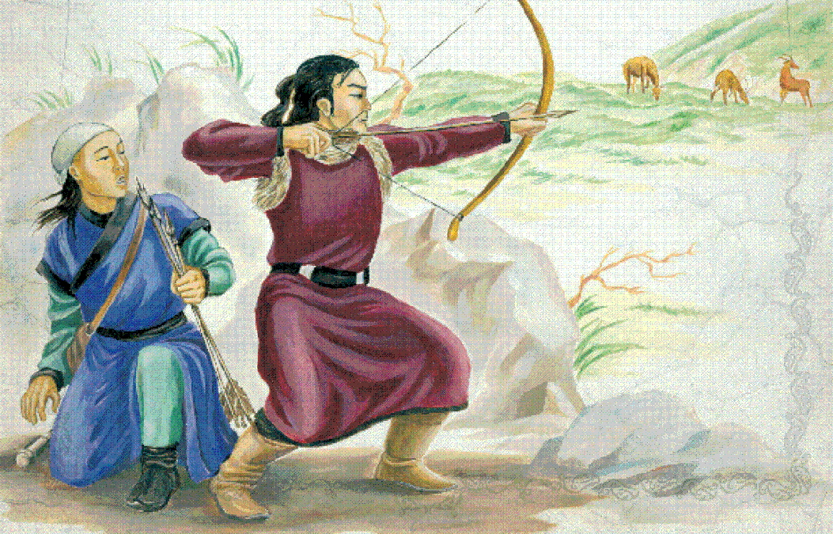

Монғолдардың жорықтары Еуразияның саяси картасын қалай өзгертті?

Slide 2
Бүгін сабақта:
ЖҰМЫС АЙМАҒЫНЫҢ ШЕТІ
Түменбасы - он мың әскерден құралған қолды басқаратын адам. Бұл көшпелі түрік және монғол ұлыстарында болған лауазым.
Ильхан – елхан деген атақ.
Алтын Орда – XIVғ ортасында Жошының баласы - Бату хан құрған мемлекет.
Монғол империясы – XIII ғасырдың басында Шыңғыс хан құрған империя.
Негізгі ұғымдар:
- монғолдардың соғыс жүргізу әдісімен танысасыз;
- монғолдардың жорықтары Еуразияның саяси картасын қалай өзгерткенін білесіз;
-монғол үстемдігі кезіндегі халықаралық қатынастарды анықтайсыз;

Slide 3
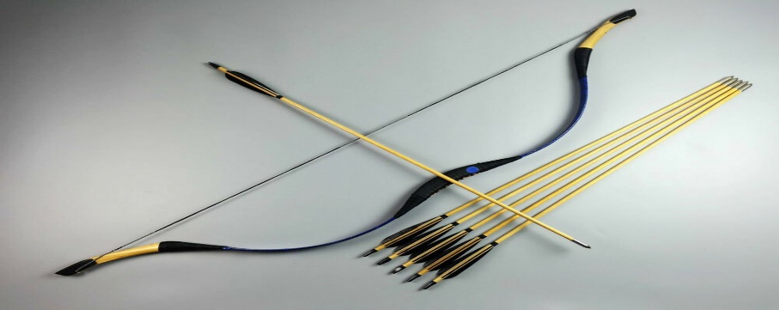
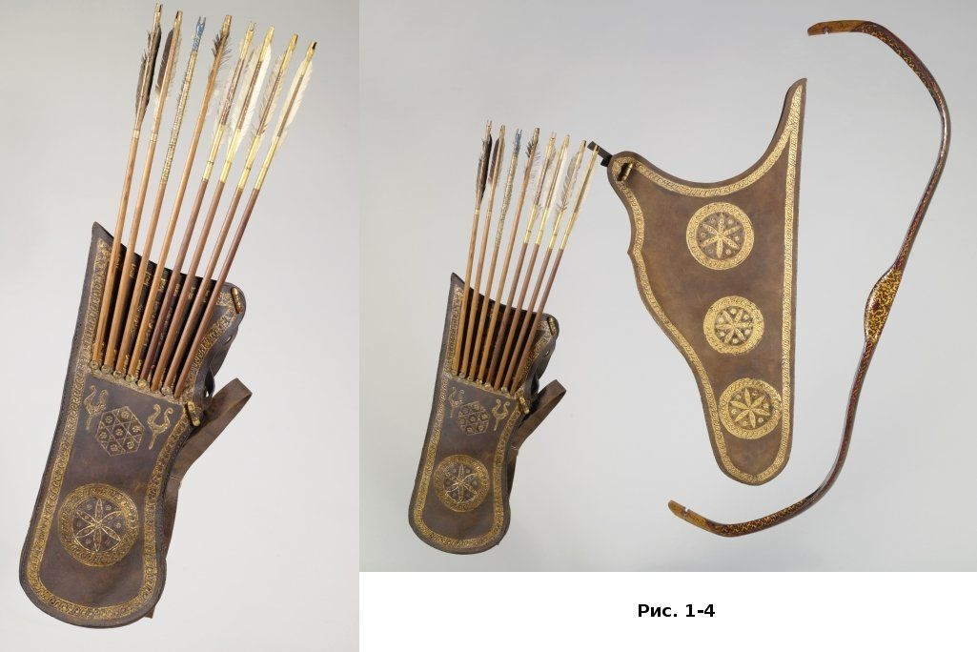
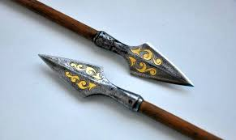
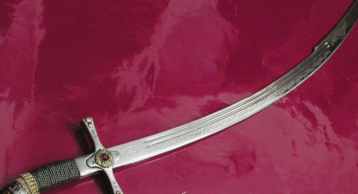
Монғолдардың әскери өнері өте озық болды. Монғол әскерінің негізгі түрі атты әскер. Ол ауыр және жеңіл деп екіге бөлінді. Ауыр атты әскер қарсыластардың басты күштерімен күресті. Ал, жеңіл атты әскер қарауылдық және барлау қызметтерін атқарды. Монғолдардың негізгі қаруы: садақ, жебе толы қорамсақ, найза, қайқы қылыш. Монғолдар қарсыласын тосқауыл, кенеттен шабуыл жасау, әдейі шегіну әдісі арқылы жеңді. Сонымен бірге Батудың әскерінде үлкен тастарды алысқа лақтыратын құрал болған.Ағаш қабырғаларды мұнай қосылған қоспа арқылы өртеген.Ал тас қабырғаларды қытайлықтардан алған оқ-дәрімен жарған. Сонымен қатар,ханның бұйрықтарын елдің түкпір-түкпірінен атшабарлар тез жеткізіп отырды. Шыңғысхан қалыптастырған темірдей тәртіп монғол әскерін жеңіске жеткізді.
Монғолдардың әскери өнері

Slide 4
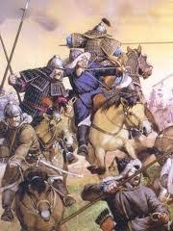
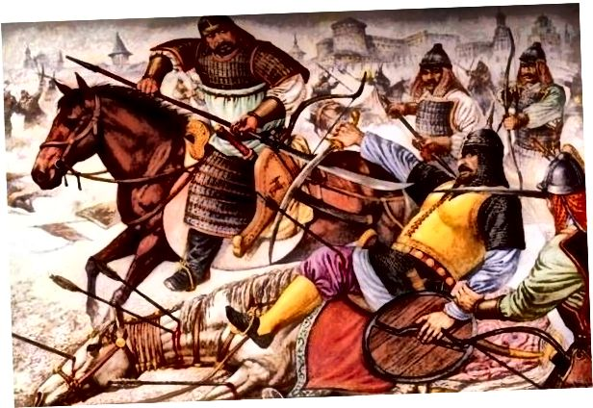
1-тапсырма. Монғолдардың атты әскер түрлерін сипаттаңыз
Ауыр атты әскер
Жеңіл атты әскер

Slide 5
Жауабы:
Ауыр атты әскер
қарсыластардың басты
күштерімен ұрыс жүргізген.
Олар шайқас кезінде жауды ат
үстінен садақты шебер тарта
отырып, жебенің астына алды
Жеңіл атты әскер қарауылдық және барлау қызметтерін атқарған. Әскердің бұл түрі кенеттен
ұрыс бастап, садақтан оқ жаудырған. Жеңіл атты әскер қарсыластарының соңына түсіп отырған.
Атты әскердің жетегінде қосымша бос аттар көп болған, соның арқасында монғолдар алыс
қашықтыққа тез жеткен.
Ауыр атты әскер
Жеңіл атты әскер

Slide 6
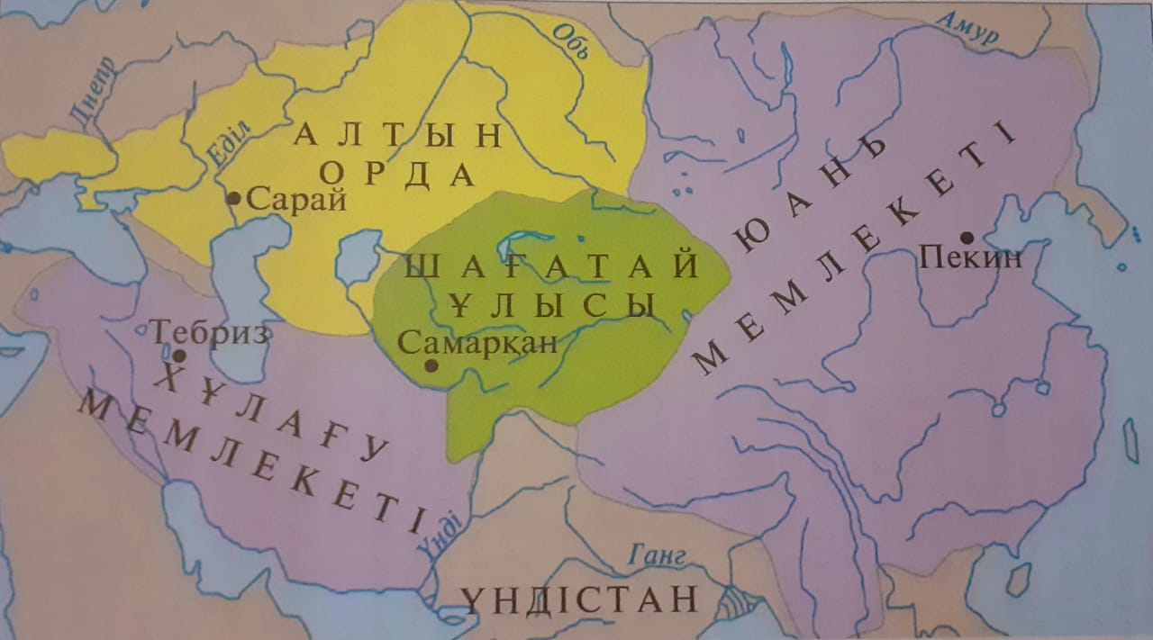
Еуразия этносаяси картасының қалыптасуы

Slide 7
ХІІІғ 70-жылдары Шағатай мемлекеті пайда болды. XIVғ ортасында оның орнына Моғолстан мемлекеті құрылды. Моғолстан халқының этникалық құрамы түркі тілдес: үйсін, керей, найман, жалайыр т.б. тайпалардан құралды.
XIVғ ортасында Жошының баласы Бату Алтын Орда мемлекетін құрды. Алтын ордада монғолдар саны жағынан аз болып, басым бөлігін түркі тайпалары (қыпшақ, қаңлы, қарлұқ, найман) құрады. Отырықшы жерлерде бұлғар, орыс, черкес, гректер өмір сүрді.
Юань империясы, Дай Юань (Ұлы Юань) – 1271 – 1368 жылдар аралығында Қытайда билік құрған көшпелілер мемлекеті. Мемлекеттің негізін қалаған Шыңғысханның немересі Құбылай болды. Шыңғысханның қол астына біріккен түркі-моңғол тайпалары Қытайды жаулап алуды көздеді.1368 жылдары монғолдар Қытай,Корея және Ираннан қуылды.
ХІІІғ 70-80-жылдары Алтын орда мен Ильхан мемлекеті ( Хұлағу) тәуелсіз елдерге айналды. Иранды билеген Хулагу ильхан (елхан) деген атақ алды. Сондықтан Иран Ильхандар мемлекеті атанды.

Slide 8
2-тапсырма. Монғол шапқыншылығы кезінде қалыптасқан мемлекеттерді сипаттаңыз.
Монғол шапқынлығы кезінде қалыптасқан мемлекеттер | Негізін қалаушы | Мемлекеттің құрылған уақыты | Мемлекеттің орталығы
Юань империясы
Алтын Орда мемлекеті
Шағатай мемлекеті
Хұлағу мемлекеті

Slide 9
Өзіңді тексер!
Монғол шапқынлығы кезінде қалыптасқан мемлекеттер | Негізін қалаушы | Мемлекеттің құрылған уақыты | Мемлекеттің орталығы
Юань империясы | Құбылай | 13-14 ғасыр | Пекин
Алтын Орда мемлекеті | Бату | 14 ғасырдың ортасы | Сарай Бату
Шағатай мемлекеті | Шағатай | 13 ғасырдың 70 жылдары | Самарқан
Хұлағу мемлекеті | Хұлағу (Ильхан ) | 13 ғасырдың 70-80 жылдары | Тебриз

Slide 10
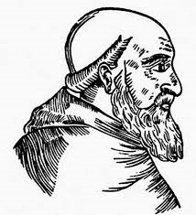
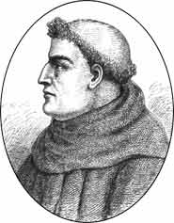
Ертедегі қазақ жері туралы итальяндық саяхатшы Плано Карпинидің еңбегінде аса құнды мәліметтер келтірілген. Шыңғыс хан әскерінің Еуропаға басып кіруінен қауіптенген Рим папасы IV Иннокентий 1245 жылы Карпини бастаған миссионерлерді Шыңғыс хан империясына жібереді. Олардың мақсаты түрлі мағлұматтар жинау және христиан дінін уағыздау болды. Карпини Орталық Азия халықтарының тарихы, тұрмыс-салты, әскери күші, т.б. жөнінде маңызды мағлұматтар қалдырған.
Вильям де Рубрук– француз короліне қызмет еткен, Орталық Азиядағы монғолдардың ұлы ханына Француз королі ІХ Людовиктің жіберген діни миссиясын бастаған адам. Бұл миссиясын мақсаты: моңғолдардың арасында христиан дінін уағыздау; 1253-1255 жж. Франция королі IX Людовиктің тапсырмасымен Алтын Орданың астанасы Қарақорымға сапар шеккен. Еліне қайтып келген соң өз сапарында көргендерін баяндап кітап жазған. Оның ішінде Ұлы даланы мекен еткен көшпенділердің тұрмыс-тіршілігі мен нанымдары жөнінде көп мәліметтер келтірген.

Slide 11
3-тапсырма. Оқиғаның ақиқат немесе жалған екенін анықтаңыз
Оқиға | Ақиқат | Жалған
Плано Карпини итальян саяхатшысы
Рим папасы IV Иннокентийге Рубрук қызмет етті
Саяхатшылар монғол еліне ислам дінін уағыздау мақсатында барды
Карпини Орта азия халықтарының тұрмыс-тіршілігін зерттеді

Slide 12
Өзіңді тексер!
Оқиға | Ақиқат | Жалған
Плано Карпини итальян саяхатшысы | +
Рим папасы IV Иннокентийге Рубрук қызмет етті |  | +
Саяхатшылар монғол еліне ислам дінін уағыздау мақсатында барды |  | +
Карпини Орта азия халықтарының тұрмыс-тіршілігін зерттеді | +

Slide 13
Қорытынды
Монғол шапқыншылығы қырып жоюымен бірге кейбір оң үрдістерге де ие болды. Сауда- саттық дамыды, мәдениет, халықаралық байланыстар жақсарды. Монғол империясы шетелдік саяхатшылардың Еуропаға белгісіз азиялықтар жайында мәліметтер әкелуіне жағдай жасады. Монғолдар көшпелі тайпаларды орталықтандырылған билік арқылы біріктірді.
.

